Slide 1
Сочетание выжигания и росписи по дереву
Котелевец О.А., ПДО,
ТО «Узор»,
МБОУ ДО ЦТ «Мастер»

Slide 2
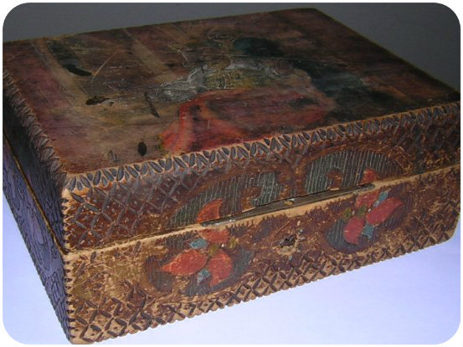
Эффектный прием, от зарождения до наших дней.
Ох уж эти времена без интернета! Сколько информации растворилось во времени и пространстве, так и не дойдя до нас. Так, например, сегодня сложно доподлинно установить, когда же впервые в ремеслах народов мира сплелись две такие разные техники: выжигание и роспись по дереву.

Slide 3
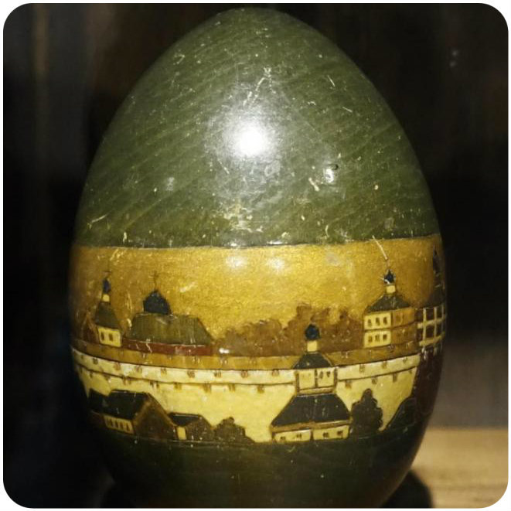
Но зато хорошо известен путь одного стиля - Сергиевской (Загорской) росписи с выжиганием.
В XIX веке были изобретены первые удобные аппараты для выжигания, и техника пирографии стала распространяться все шире. Местом силы для развития народных художественных ремесел стал Сергиев Посад с его многочисленными мастерскими и училищами. Именно там, в пику заполонившим ярмарки французским шкатулкам, и был создан новый вид декоративно-прикладного искусства.

Slide 4
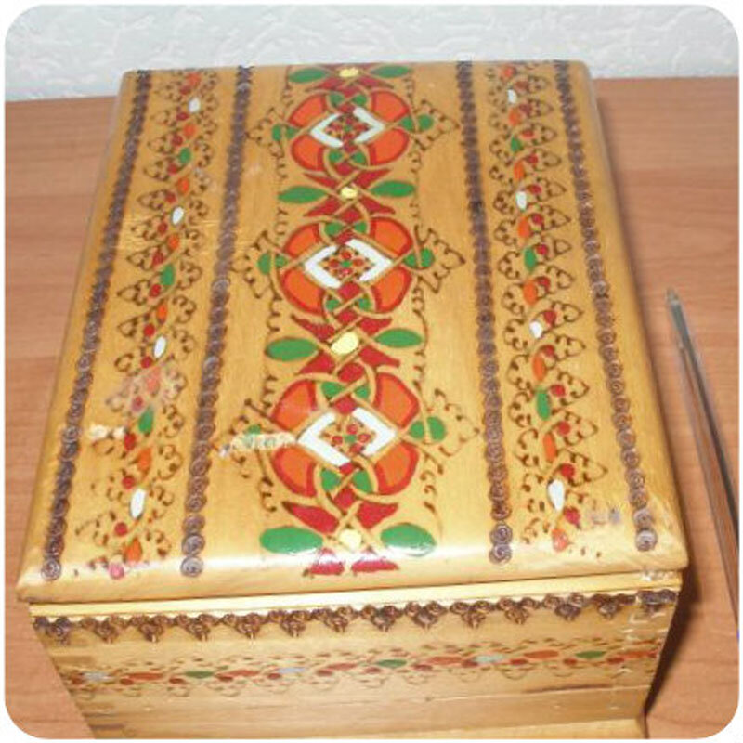
Родоначальник этого стиля, Владимир Иванович Соколов, вдохновлялся резными орнаментами и росписями русского севера, переосмыслив их на свой лад. Основой сергиевской росписи с выжиганием стал четкий, темный контур рисунка, довольно яркие заливки цветом, и сохранение естественного цвета древесины в качестве фона или крупных элементов.

Slide 5
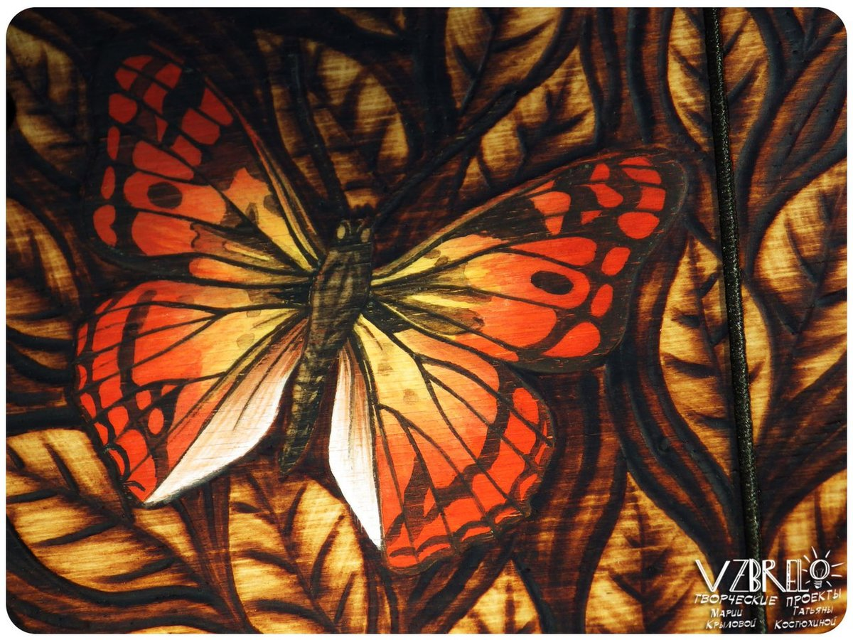
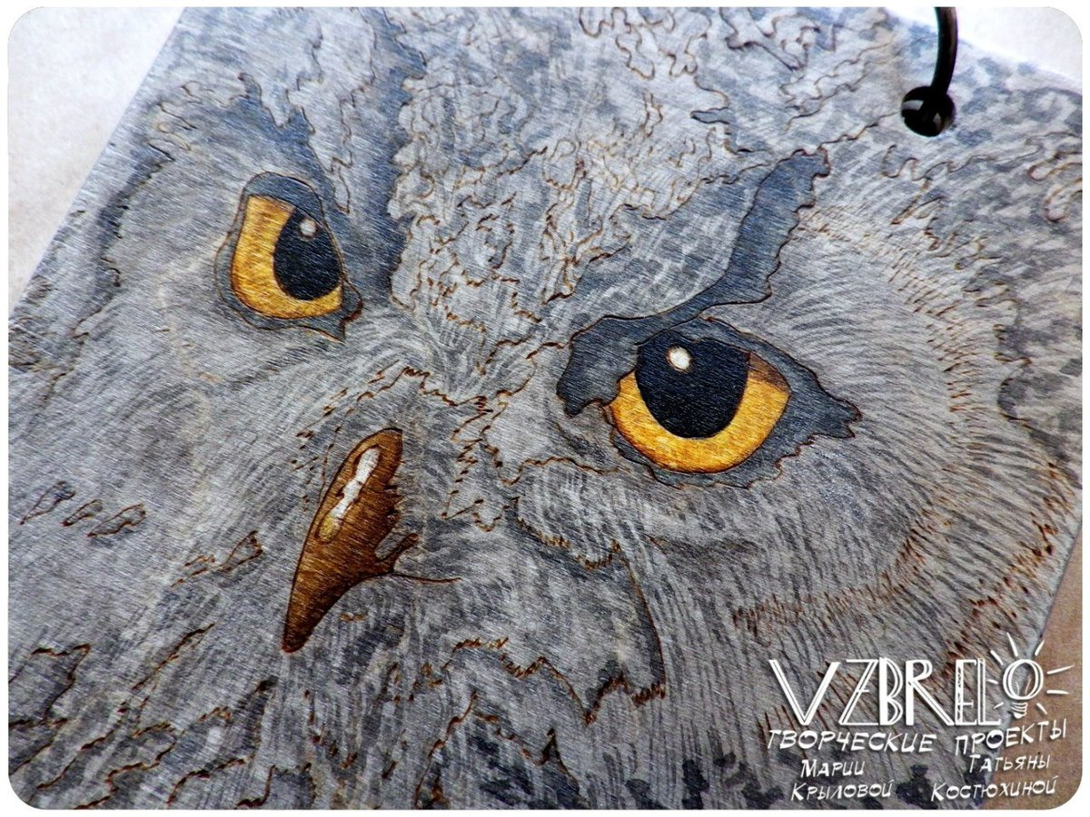
Невероятно, но сергиевская роспись с выжиганием каким-то чудом сохранилась и по сей день, она все так же востребована в сувенирной продукции и является одним из негласных символов России за рубежом)
А сам прием тем временем распространялся и видоизменялась в руках художников. Мы не стали исключением, и тоже экспериментировали в этой области.

Slide 6
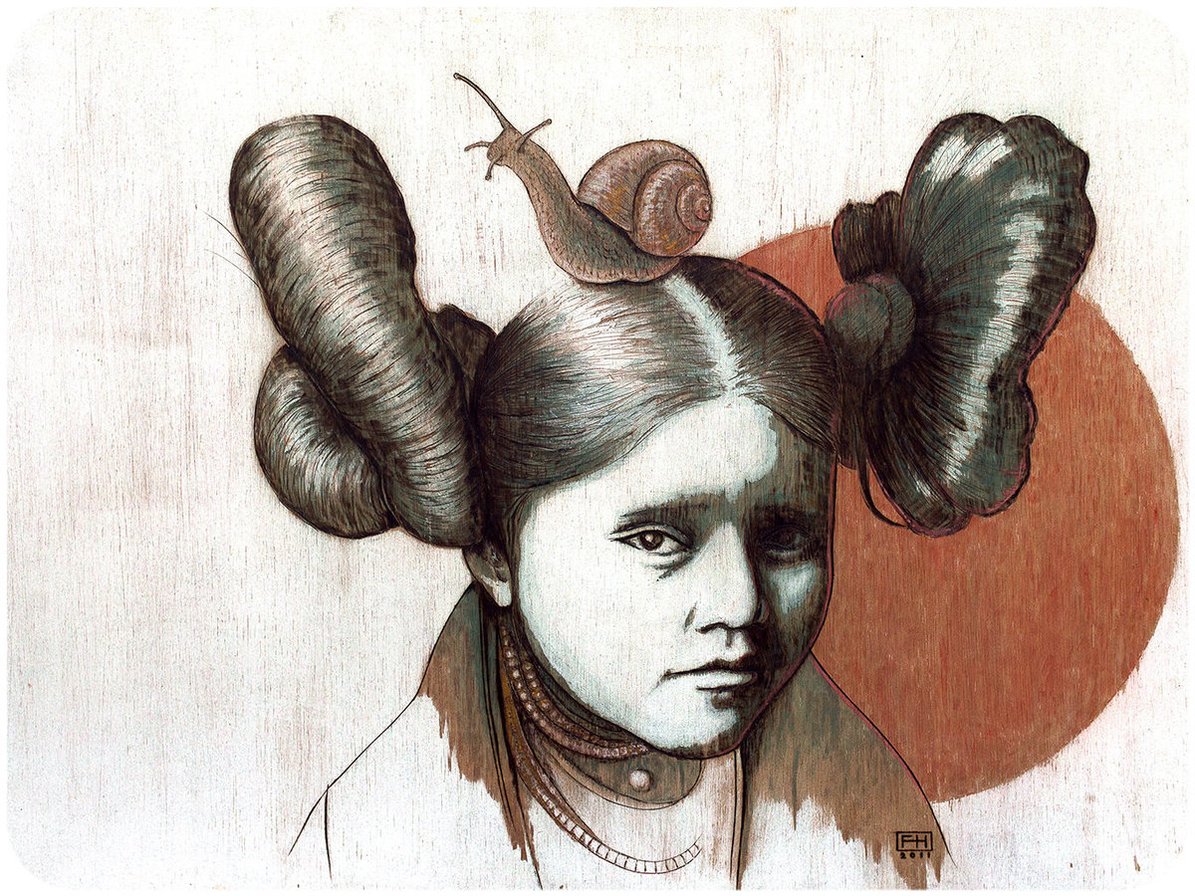
Но, о себе много говорить не будем, лучше покажем вам работы Фэй Хелфер-Хэйл, современной художницы, искусно применяющей выжигание в сочетании с росписью!

Slide 7
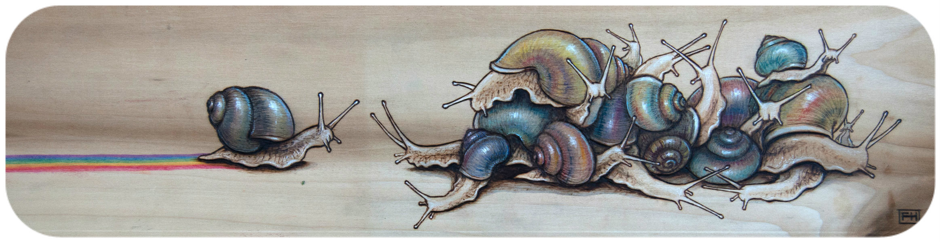
Сегодняшним художникам повезло больше: аппараты для выжигания стали доступны каждому, красители не ограничиваются естественной природной палитрой, лаки не приходится долго и точно вываривать)
На эту тему можно было бы рассказать еще много интересного: например, нюансы работы с красками, или показать еще больше работ современных художников. Делитесь в комментариях, о чем интереснее?
А еще ставьте лайки и подписывайтесь на канал, чтобы не пропустить следующие публикации. Все о выжигании у нас - по средам)

Slide 8
Спасибо за внимание!

